Slide 1

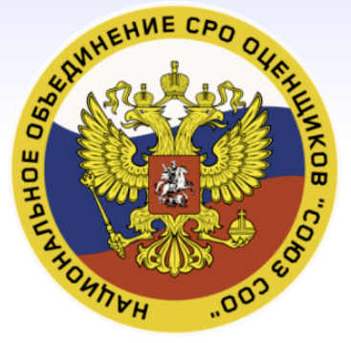
Рекомендации
Союза СОО по применению новых ФСО 2022
Национальное объединение саморегулируемых организаций оценщиков
«Союз СОО»
Москва, 2022

Slide 2
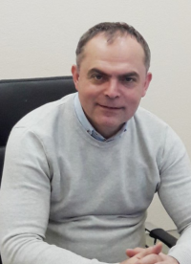
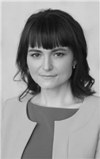
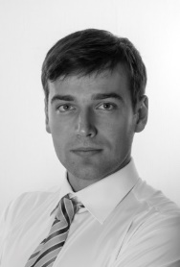
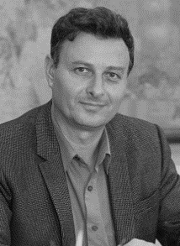
Ведущие мероприятия
ЛУНЯК
Алексей Николаевич
УГОЖАЕВА
Ольга Александровна
Председатель Совета ССОО
Член Совета ССОО
ИЛЬИН
Максим Олегович
ЖУКОВСКИЙ
Владимир Витальевич
Член Совета ССОО, к.э.н.
Член Совета ССОО

Slide 3
Это не повтор общей информации, несколько раз озвученной на мероприятиях разных СРОО.
Это основные акценты внимания
+ презентация методических материалов ССОО

Slide 4
Материалы вебинара
доступны по ссылке:
https://souzsoo.ru/rg-komiteta-po-standartam

Slide 5
Структура вебинара
Акценты внимания
в ФСО 2022
(докладчик – Ильин М.О.)
Вводные положения
Проверочные таблицы
с требованиями ФСО 2022
(докладчик – Жуковский В.В.)
Формирование задания на оценку по ФСО 2022
(докладчик – Ильин М.О.)
Проблематика переходного периода
(Угожаева О.А.)
Сессия вопрос-ответ

Slide 6

Вводные положения
Вводные положения

Slide 8
Союз СОО объединяет
12 из 13 СРО оценщиков
≈12 000 оценщиков всей РФ
≈97%
от общего числа оценщиков

Slide 9
В течение последних трех лет
4 750 000
отчетов об оценке выпущено оценщиками, членами СРО, входящими в Союз
53 940
экспертных заключений на отчеты об оценке выпущено СРО, членами Союза, в том числе
53010 положительных экспертных заключений
930 отрицательных экспертных заключений

Slide 10
В течение последних трех лет
15 302
плановых проверок профессиональной деятельности оценщиков проведено СРО, членами Союза
дисциплинарных взысканий, принятых СРО, членами Союза, связанных с некачественным исполнением отчетов (по плановым и внеплановым проверкам), членами Союза
812
внеплановых проверок профессиональной деятельности оценщиков проведено СРО, членами Союза
1 958

Slide 11
СРО оценщиков
Оценщик
Заказчик
Союз
СОО
Гос-во
Контролирует
(надзорная функция закреплена за Росреестром)
Координирует
Контролирует
Предоставляет качественные
услуги

Slide 12
Рабочая группа
Комитета по стандартам
Рабочая группа Комитета по стандартам создана в соответствии
с решением Совета Союза от 14.07.2022 г.
Руководитель РГ - Угожаева Ольга Александровна.
РГ создана с целью подготовки оценочного сообщества к переходу на новые ФСО, вступающие в силу 07.11.2022 (приказ Минэкономразвития РФ №200 от 14.04.2022). В составе рабочей группы эксперты членов Союза СОО в области практического применения федеральных стандартов оценки.
РГ созданы Рекомендации по применению стандартов оценки (включая стандарты, введенные приказом Минэкономразвития России от 14 апреля 2022 г. № 200) при проведении оценки объектов недвижимости
(с учетом целей залога). Ознакомиться с документом можно на сайте ССОО https://souzsoo.ru/rg-komiteta-po-standartam

Slide 13
Акценты внимания в ФСО 2022
Вводные положения

Slide 14
Структура ФСО
2011–2015
2022
«Общие понятия оценки, подходы и требования к проведению оценки (ФСО № 1)»
«Цель оценки и виды стоимости (ФСО № 2)»
«Требования к отчету об оценке (ФСО № 3)»
«Оценка недвижимости» (ФСО № 7), «Оценка бизнеса» (ФСО № 8),
…
«Определение ликвидационной стоимости (ФСО № 12)»
«Определение инвестиционной стоимости (ФСО № 13)»
«Структура ФСО и основные понятия, используемые в ФСО (ФСО I)»
«Виды стоимости (ФСО II)»
«Процесс оценки (ФСО III)»
«Задание на оценку (ФСО IV)»
«Подходы и методы оценки (ФСО V)»
«Отчет об оценке (ФСО VI)»
действуют до утверждения новых
отменены

Slide 15
ФСО 2022
не меняют методологию оценки.
Изменяется форма – отчет об оценке.

Slide 16
Акценты внимания в ФСО 2022
Три уровня категоричности:
должен, следует, может
Раскрытие содержания понятия «Существенность»
Возможность различной
детализации описания
в отчете
Работа с информацией
«Изготовление» стоимости
(предпосылки)
Смешанная форма отчета

Slide 17
ФСО I. Уровни требований
17. Понятия «должен», «следует», «может» в настоящих федеральных стандартах оценки применяются для обозначения степени обязательности выполнения требований и рекомендаций, при этом:
2) понятие «следует» указывает
на предпочтительные действия оценщика.
В каждом случае оценщик рассматривает возможность и целесообразность выполнения требования и при наличии оснований вправе отказаться от его выполнения
(если нет «явных оснований делать иначе» = должен)
1) понятие «должен» указывает
на безусловную обязанность оценщика выполнить то или иное действие. Оценщик должен выполнять требование в каждом случае, когда имеет место такое указание в федеральных стандартах оценки
3) понятие «может» указывает на действия, которые не являются обязательными. В этой области реализуется профессиональное суждение оценщика использовать либо
не использовать ту или иную возможность.

Slide 18

ФСО I. Существенность
16. Существенность представляет собой степень влияния информации, допущений, ограничений оценки и проведенных расчетов на результат оценки.
Существенность может не иметь количественного измерения.
Для определения уровня существенности требуется профессиональное суждение в области оценочной деятельности.
В процессе оценки уровень существенности может быть определен в том числе для:
информации, включая исходные данные (характеристики объекта оценки и его аналогов, рыночные показатели);
проведенных расчетов, в частности, в случаях расхождений результатов оценки, полученных в рамках применения различных подходов и методов оценки;
допущений и ограничений оценки.
Существенность зависит в т.ч. от цели оценки (п. 9 ФСО 1).

Slide 19

ФСО II. Предпосылки стоимости
Предпосылки стоимости
Вид стоимости

Slide 20
ФСО II. Предпосылки стоимости
3. Предпосылки стоимости включают следующее*:
предполагается сделка с объектом оценки или использование объекта оценки без совершения сделки с ним;
участники сделки или пользователи объекта являются конкретными (идентифицированными) лицами либо неопределенными лицами (гипотетические участники);
дата оценки;
предполагаемым использованием объекта может быть наиболее эффективное использование, текущее использование, иное конкретное использование (в частности, ликвидация);
характер сделки, под которым подразумевается добровольная сделка в типичных условиях или сделка в условиях вынужденной продажи.
4. Предпосылки о предполагаемой сделке с неопределенными лицами (гипотетическими участниками) являются рыночными предпосылками. Предпосылки о конкретных участниках сделки, конкретных пользователях объекта являются нерыночными предпосылками.
11. Предпосылки стоимости могут отличаться от обстоятельств фактической сделки или фактического использования объекта. Предпосылкой стоимости может быть гипотетическая сделка, в том числе тогда, когда цель оценки не связана со сделкой.

Slide 21
ФСО II. Предпосылки стоимости
Рыночные | Нерыночные
Рыночная стоимость основана на предпосылках о сделке, совершаемой с объектом на рынке между гипотетическими участниками (неопределенными лицами). Без влияния факторов вынужденной продажи (добровольность сделки в типичных рыночных условиях) После выставления объекта в течение рыночного срока экспозиции типичными для подобных объектов способами. Рыночная стоимость отражает потенциал наиболее эффективного использования объекта для участников рынка. | Условия, специфические для конкретных сторон сделки/конкретных участников сделки (если они не доступны другим участникам рынка). Например, синергии с другими активами, мотивация конкретного стратегического или портфельного инвестора, льготные налоговые или кредитные условия Фактор вынужденной продажи Сделка в короткие сроки (меньше рыночного срока экспозиции).
Рыночные предпосылки → рыночная стоимость или ее вариации (например, справедливая*)
Нерыночные предпосылки → виды стоимости, отличные от рыночной или рыночная в определенных условиях (в предпосылке о текущем использовании, в предпосылке о ликвидации объекта оценки,
п. 17 ФСО II).

Slide 22

ФСО II. Виды стоимости
22. Если законодательством, нормативными правовыми актами или иными документами,
в соответствии с которыми действует заказчик оценки, предусмотрена оценка стоимости, вид которой
не определен или отсутствует в пункте 12 настоящего федерального стандарта оценки*, должны быть установлены предпосылки, подходящие цели оценки
и соответствующие положениям настоящего федерального стандарта оценки.
В этом случае в задании на оценку и отчете об оценке должны быть указаны предпосылки, основания для их установления и выбранный вид стоимости.
При этом необходимо учитывать положения статьи 7 Федерального закона о предположении об установлении рыночной стоимости объекта оценки
Не: рыночная, кадастровая, инвестиционная, ликвидационная, равновесная

Slide 23
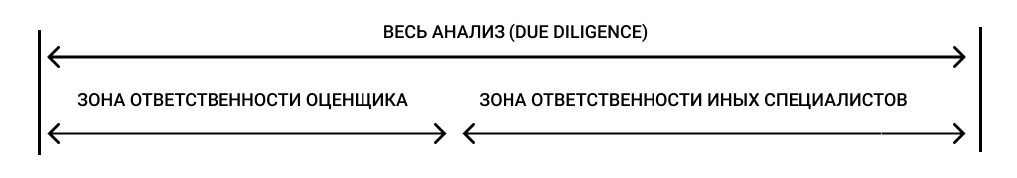
ФСО III. Процесс оценки
2. Процесс оценки не включает финансовую, юридическую, налоговую проверку и (или) экологический, технический и иные виды аудита.
3. В процессе оценки необходимо соблюдать требования Федерального закона, федеральных стандартов оценки, иных нормативных правовых актов Российской Федерации в области оценочной деятельности, стандартов и правил оценочной деятельности, а также следовать положениям методических рекомендаций по оценке, одобренных советом по оценочной деятельности при Минэкономразвития России.

Slide 24
ФСО III. Процесс оценки – допущения
4. В процессе оценки для определения стоимости может требоваться установление допущений
в отношении объекта оценки и (или) условий предполагаемой сделки или использования объекта оценки. Эти допущения могут быть приняты на любом этапе процесса оценки до составления отчета об оценке.
5. Допущения, указанные в п. 4 настоящего ФСО, подразделяются на две категории:
допущения, которые не противоречат фактам на дату оценки или в отношении которых отсутствуют основания считать обратное;
допущения, которые не соответствуют фактам на дату оценки, но отражают возможные изменения существующих на дату оценки фактов, вероятность наступления которых предполагается из имеющейся у оценщика информации (специальные допущения). Специальное допущение должно быть реализуемо с учетом применяемых предпосылок стоимости и цели оценки и соответствовать им. Если оценщик использовал специальное допущение, то данный факт должен быть отражен в формулировке объекта оценки.
6. Допущения могут оказывать существенное влияние на результат оценки. Они должны соответствовать цели оценки. Допущения в отношении объекта оценки и (или) условий предполагаемой сделки или использования объекта оценки не должны противоречить законодательству Российской Федерации и должны быть согласованы заказчиком
и оценщиком и раскрыты в отчете об оценке.

Slide 25

ФСО IV. Задание на оценку
Должна быть указана цель оценки (п. 9 ФСО I), которая должна быть установлена однозначно для определения предпосылок стоимости, в частности цель оценки должна сопровождаться указанием ссылок на конкретные положения нормативных правовых актов Российской Федерации, в связи
с которыми возникла необходимость проведения оценки (если применимо)
(п. 3 ФСО VI).
Примеры – в отдельном методическом материале.

Slide 26
ФСО VI. Отчет об оценке
Было (п. 5 ФСО №3) | Стало (п. 2 ФСО VI)
В отчете должна быть изложена информация, существенная с точки зрения оценщика для определения стоимости объекта оценки. | В отчете об оценке должна быть изложена вся существенная информация, использованная оценщиком при определении стоимости объекта оценки.
Информация, приведенная в отчете об оценке, существенным образом влияющая на стоимость объекта оценки, должна быть подтверждена. | Существенная информация, приведенная в отчете об оценке, должна быть подтверждена путем раскрытия ее источников.
Содержание отчета об оценке не должно вводить в заблуждение заказчика оценки и иных заинтересованных лиц (пользователи отчета об оценке), а также не должно допускать неоднозначного толкования полученных результатов. | Отчет должен содержать достаточное количество сведений, позволяющее квалифицированному специалисту, не участвовавшему в процессе оценки объекта оценки, понять логику и объем проведенного оценщиком исследования, убедиться в его соответствии заданию на оценку и достаточности для цели оценки. Как быть с «невведением» в заблуждение?

Slide 27

ФСО VI. Отчет об оценке
6. Отчет об оценке может состоять из нескольких частей, в одной или в разной форме – как на бумажном носителе, так и в форме электронного документа (характерно, например, для приложений). В таком случае оценщик должен обеспечить идентификацию отчета об оценке как совокупности всех частей, оформленных в соответствии с требованиями, установленными в п. 4 и 5 настоящего ФСО.

Slide 28
ФСО VI. Отчет об оценке
7. … в отчете об оценке должны содержаться следующие сведения:
…
9) указание на стандарты оценки для определения стоимости объекта оценки, методические рекомендации по оценке, разработанные в целях развития положений утвержденных федеральных стандартов оценки и одобренные советом по оценочной деятельности при Минэкономразвития России, или обоснование неиспользования указанных методических рекомендаций;
…
13) описание процесса оценки объекта оценки в части применения подхода (подходов) к оценке, включая: … обоснование выбора используемых подходов
к оценке и методов в рамках каждого из применяемых подходов; отказ
от использования подхода к оценке следует прокомментировать; …
9. Детализация раскрытия информации в отчете, состав и объем приводимых в нем документов и материалов зависят от целей оценки, специфики объекта оценки
и проведенного исследования, а также могут устанавливаться заданием на оценку.

Slide 29
ФСО VI. Отчет об оценке
8. Подтверждение полученной из внешних источников информации, …, должно быть выполнено следующим образом:
в виде ссылок на источники информации, позволяющих идентифицировать источник информации и определить дату ее появления (публикации) или подготовки. В частности, в отчет об оценке включаются прямые ссылки на страницы сайтов информационно-телекоммуникационной сети «Интернет», на которых размещена информация, а также реквизиты используемых документов и материалов (например, источник, название издания, название статьи, сведения об авторе и дата или период опубликования);
в виде материалов и копий документов, информационных источников, которые с высокой вероятностью недоступны или могут быть в будущем недоступны, в частности, по причине изменения этой информации или адреса страницы в информационно-телекоммуникационной сети «Интернет», отсутствия информации в открытом доступе (например, информация, предоставленная заказчиком оценки) либо доступ к которым происходит на платной основе; такое раскрытие информации делается с учетом ограничений, связанных с конфиденциальностью информации. …
9. Детализация раскрытия информации в отчете, состав и объем приводимых в нем документов и материалов зависят от целей оценки, специфики объекта оценки и проведенного исследования, а также могут устанавливаться заданием на оценку. Как?

Slide 30
Проверочные таблицы
с требованиями ФСО 2022
Вводные положения

Slide 31
Национальным объединением СРО оценщиков «Союз СОО» по состоянию на 27 октября 2022 года разработаны и утверждены:
МР-1 - Рекомендации по применению стандартов оценки (включая стандарты, введенные приказом Минэкономразвития России от 14 апреля 2022 г. № 200) при проведении оценки объектов недвижимости (с учетом целей залога).
МР-2 - Рекомендации по применению стандартов оценки (включая стандарты, введенные приказом Минэкономразвития России от 14 апреля 2022 г. № 200) при проведении оценки машин и оборудования (с учетом целей залога).
МР-3 - Рекомендации по применению стандартов оценки (включая стандарты, введенные приказом Минэкономразвития России от 14 апреля 2022 г. № 200) при проведении оценки бизнеса (с учетом целей залога).
МР-4 - Рекомендации по применению стандартов оценки (включая стандарты, введенные приказом Минэкономразвития России от 14 апреля 2022 г. № 200) при проведении оценки нематериальных активов и интеллектуальной собственности (с учетом целей залога).
При оценке объектов оценки не для целей залога положения ФСО №9 «Оценка для целей залога» не учитываются/ исключаются.

Slide 32
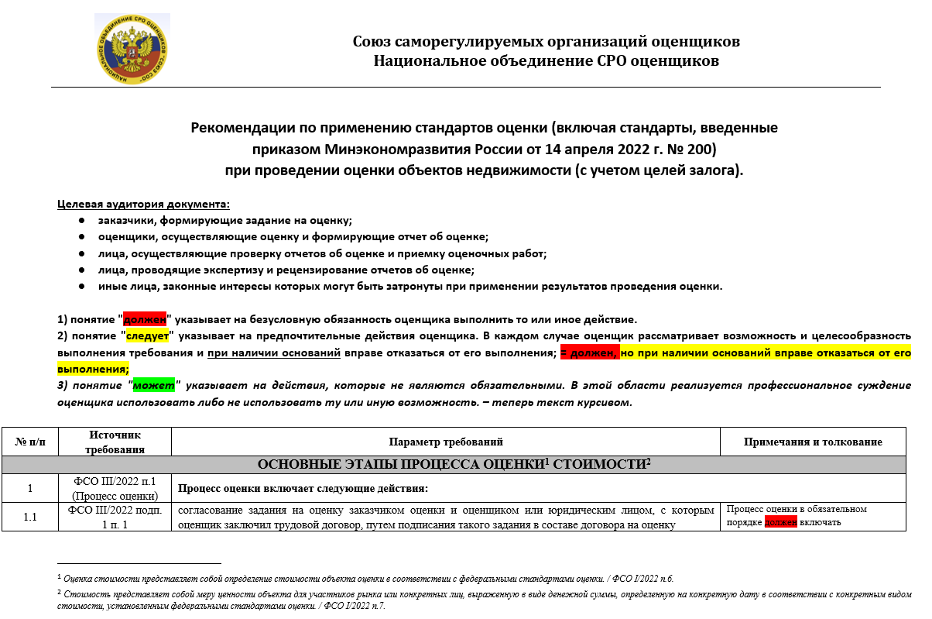

Slide 33
Формирование задания на оценку по ФСО 2022
Вводные положения

Slide 34
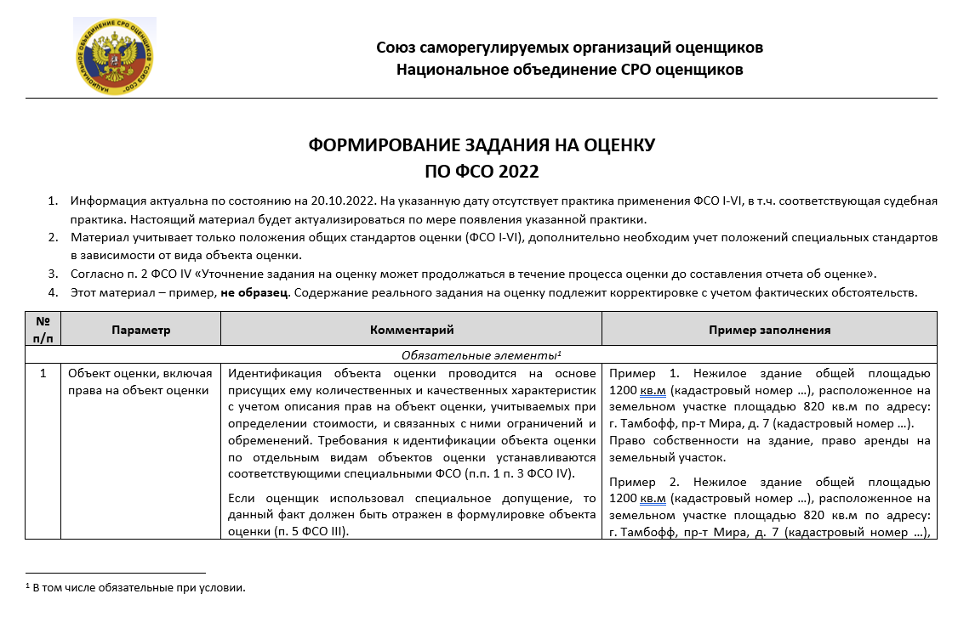

Slide 35
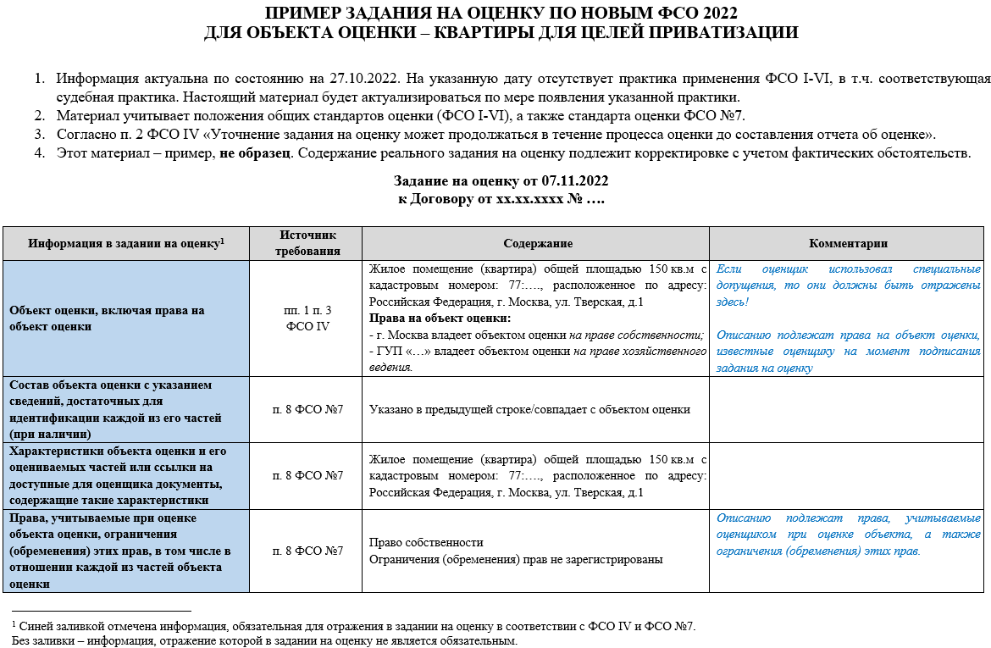

Slide 36
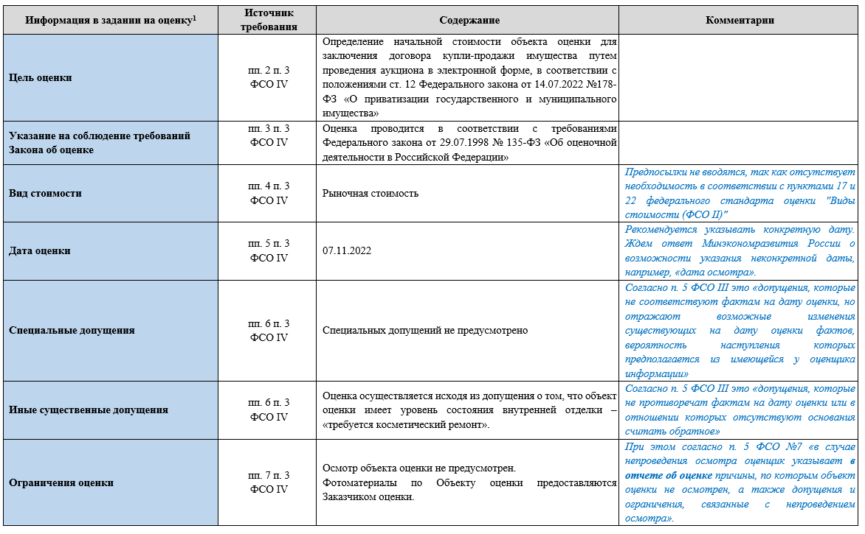

Slide 37
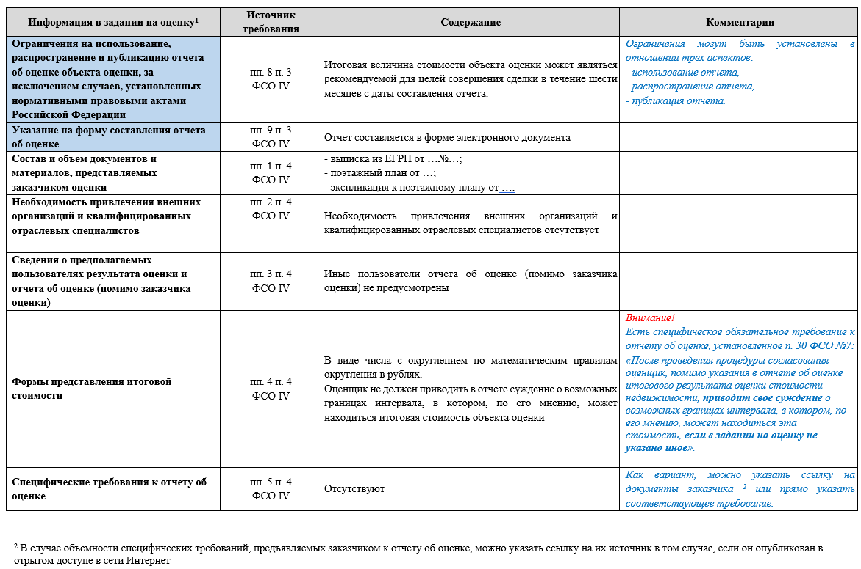

Slide 38
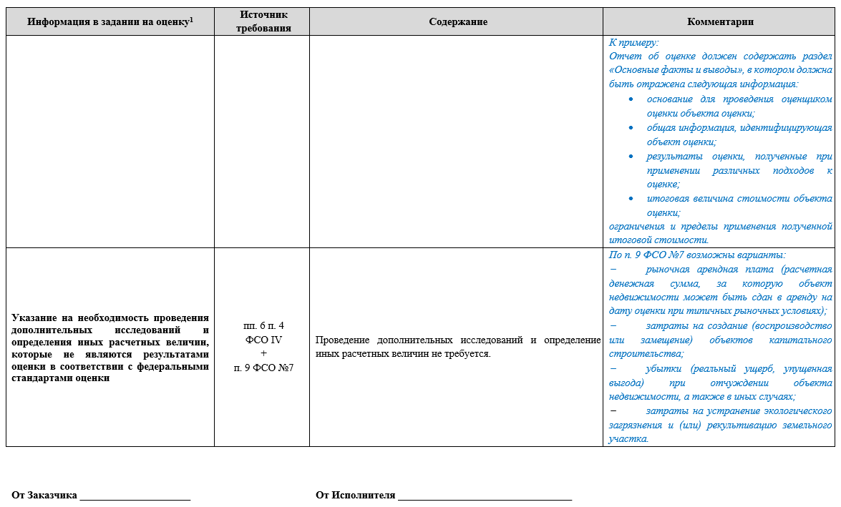

Slide 39
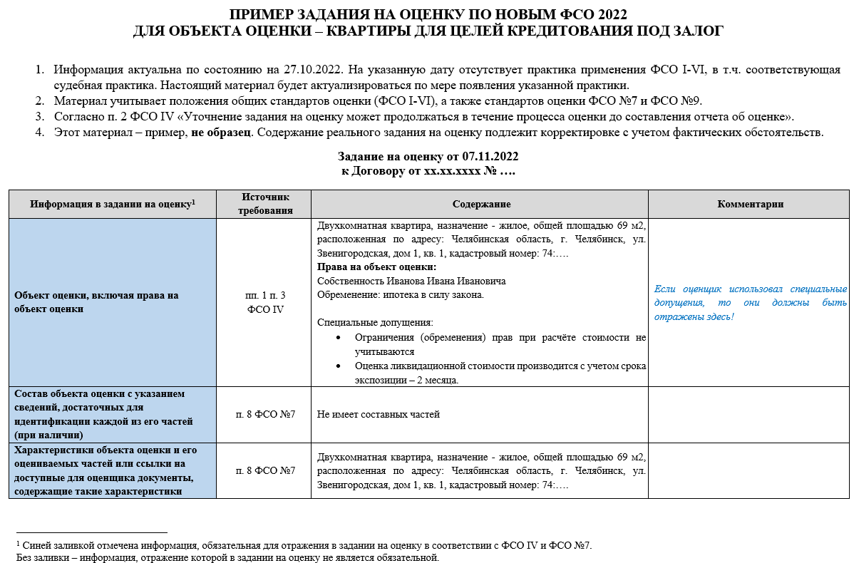

Slide 40
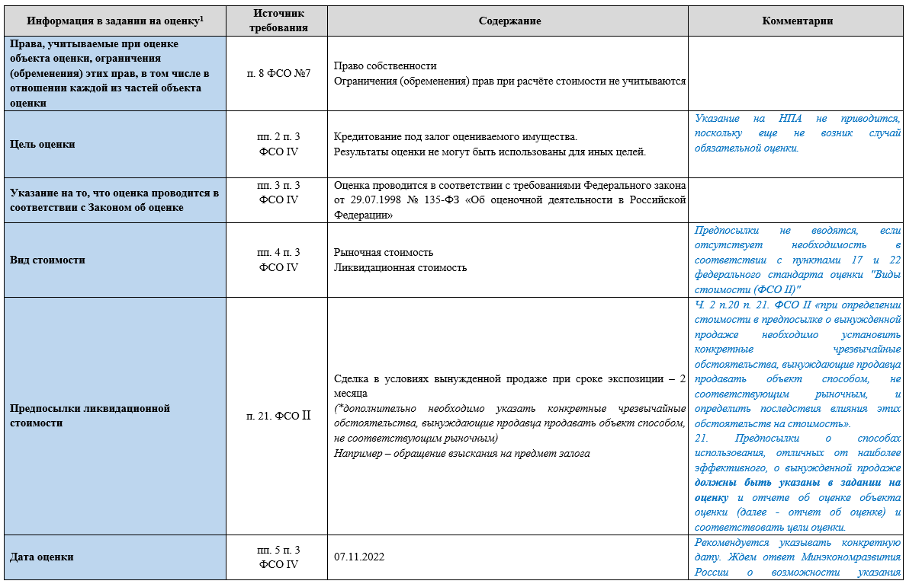

Slide 41
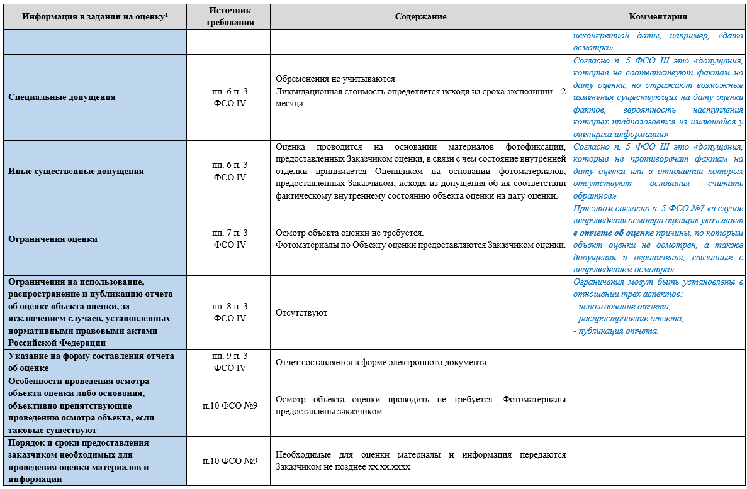

Slide 42
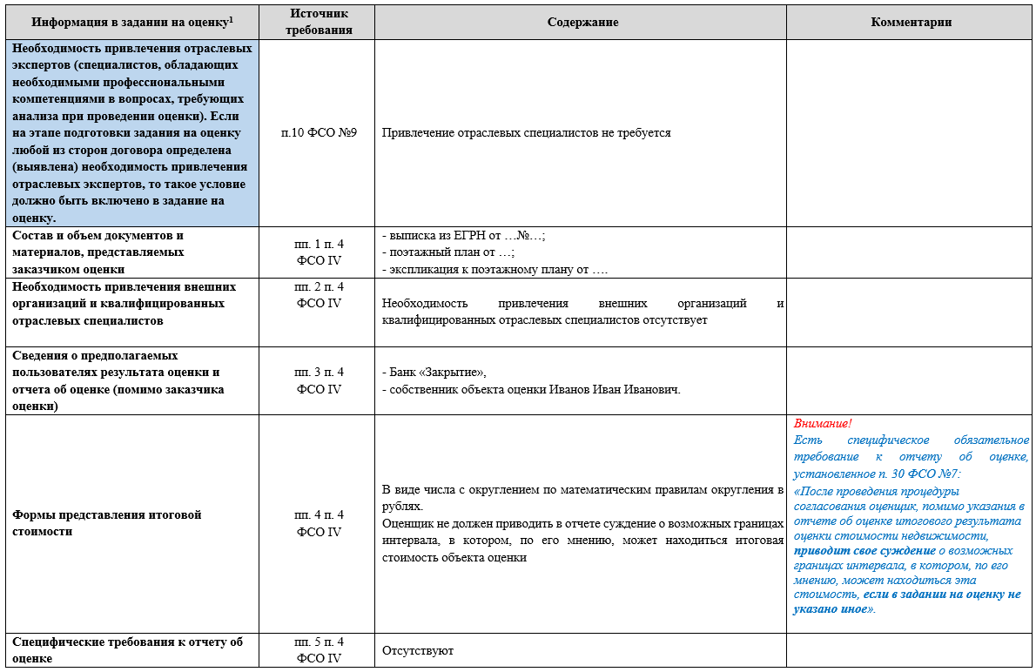

Slide 43
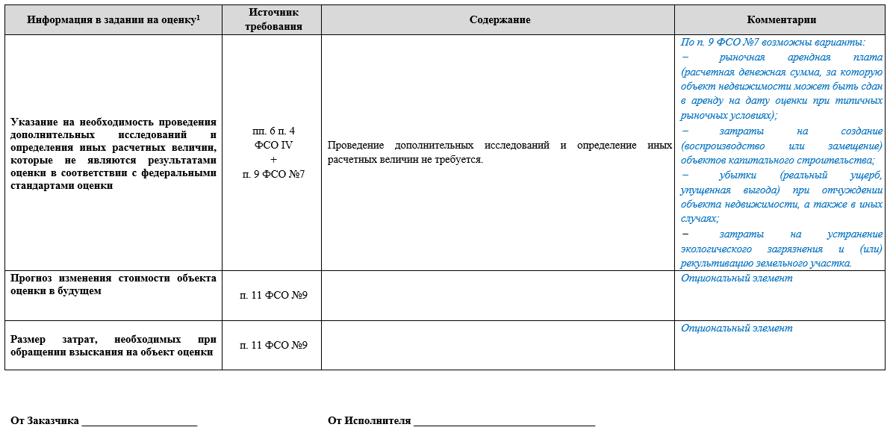

Slide 44
Проблематика переходного периода
Вводные положения

Slide 45

Позиция Минэкономразвития России
Об отдельных случаях применения «старой» редакции ФСО
О приоритете новых общих ФСО
О дате оценки
О нерыночных предпосылках
О новых понятиях ФСО

Slide 46
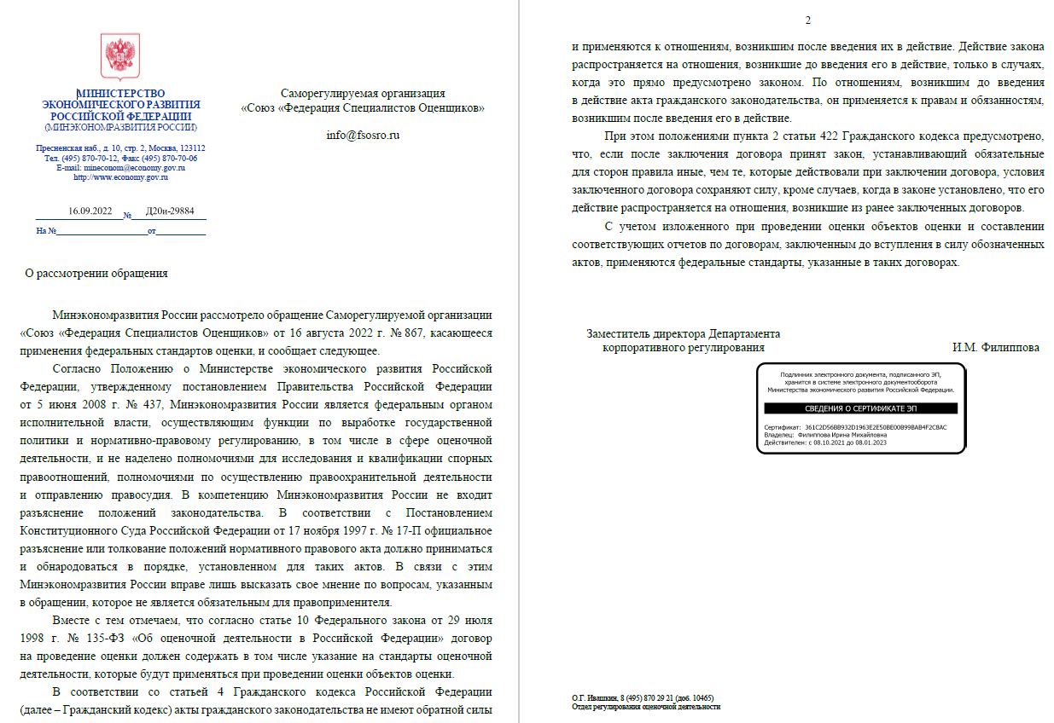

Slide 47
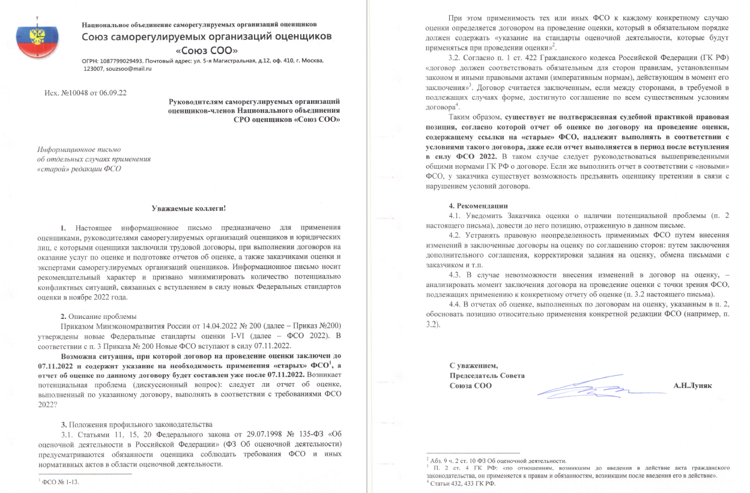
Вводные положения

Slide 48
На что обратить внимание
  С одной стороны, см. п.4 ФСО I в редакции Приказа №200
  До момента принятия специальных стандартов оценки, предусмотренных программой разработки федеральных стандартов оценки и внесения изменений в федеральные стандарты оценки, утвержденной приказом Минэкономразвития России от 30 декабря 2020 г. N 884, приоритет имеют нормы общих стандартов оценки ФСО I - ФСО VI.
  С другой стороны, см. п. 14 ФСО №8, п.21 ФСО №9, п. 17 ФСО №10, п. 20 ФСО №11 в редакции Приказа №200
  «В случае расхождений между требованиями настоящего Федерального стандарта оценки с требованиями общих стандартов оценки ФСО I - ФСО VI и других федеральных стандартов оценки, регулирующих оценку отдельных видов объектов оценки, утвержденных Минэкономразвития России, приоритет имеет соответственно ФСО №8 – 11.

Slide 49
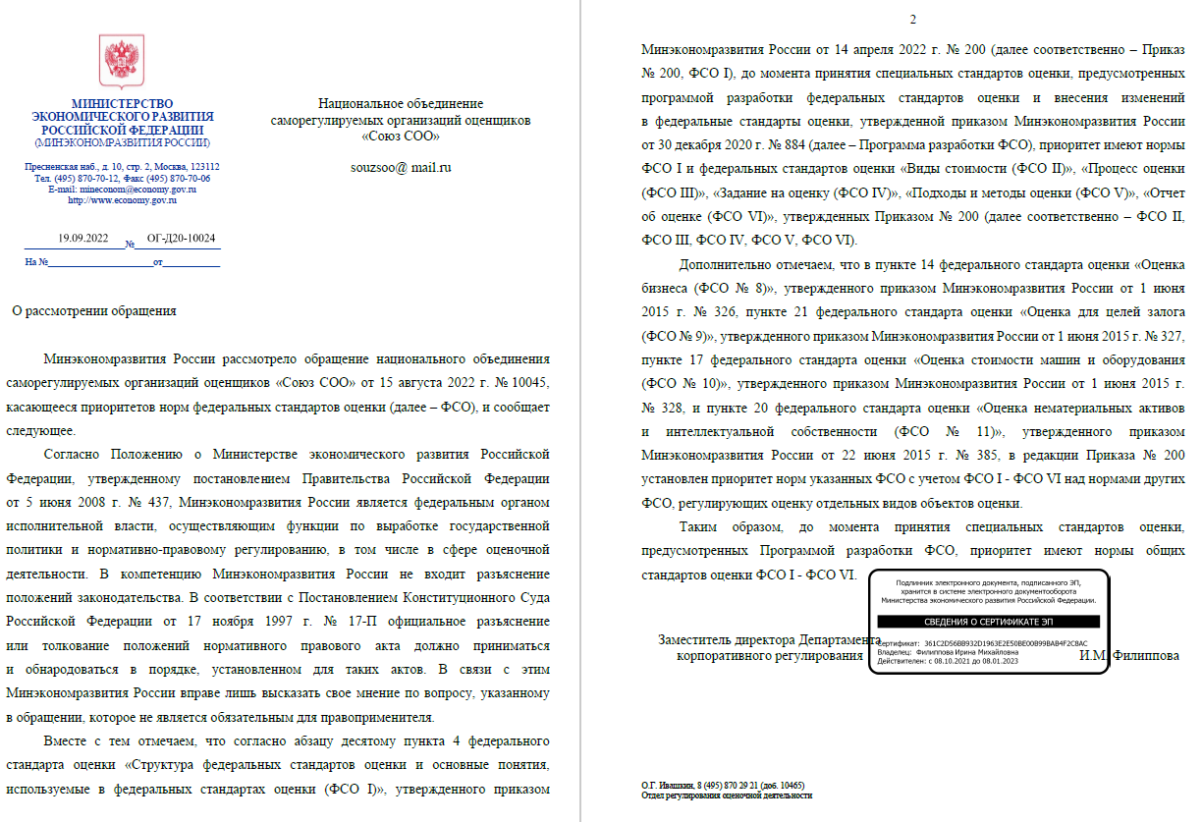

Slide 50
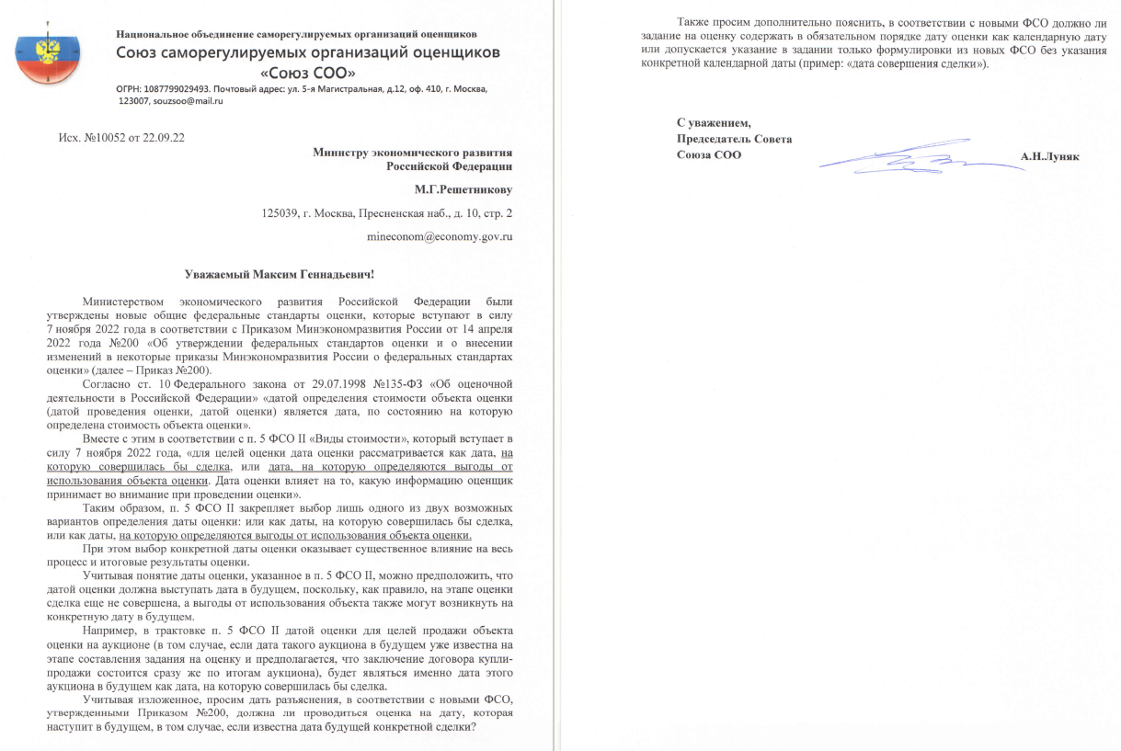
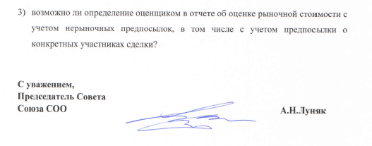

Slide 51
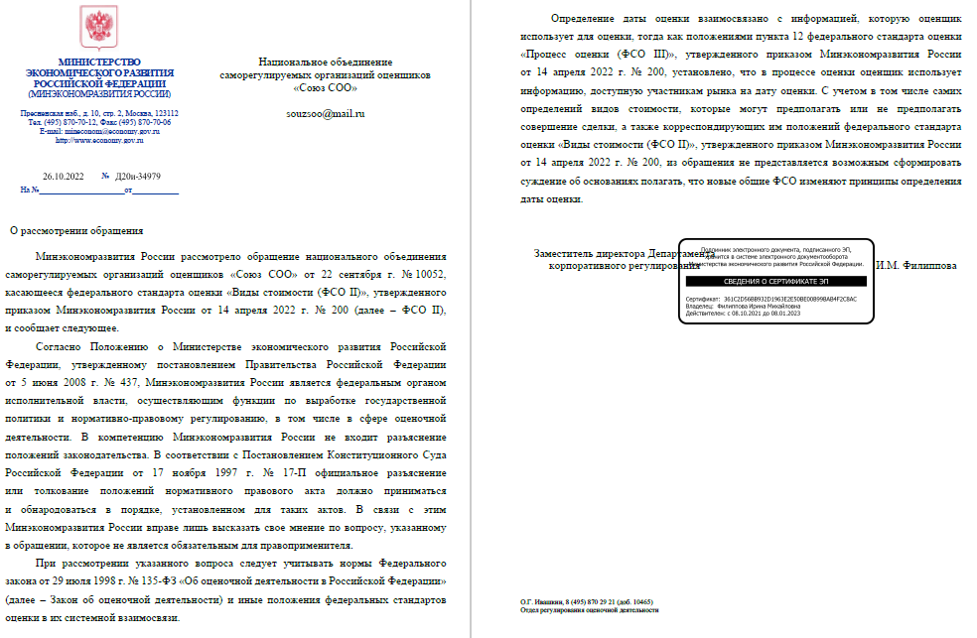

Slide 52
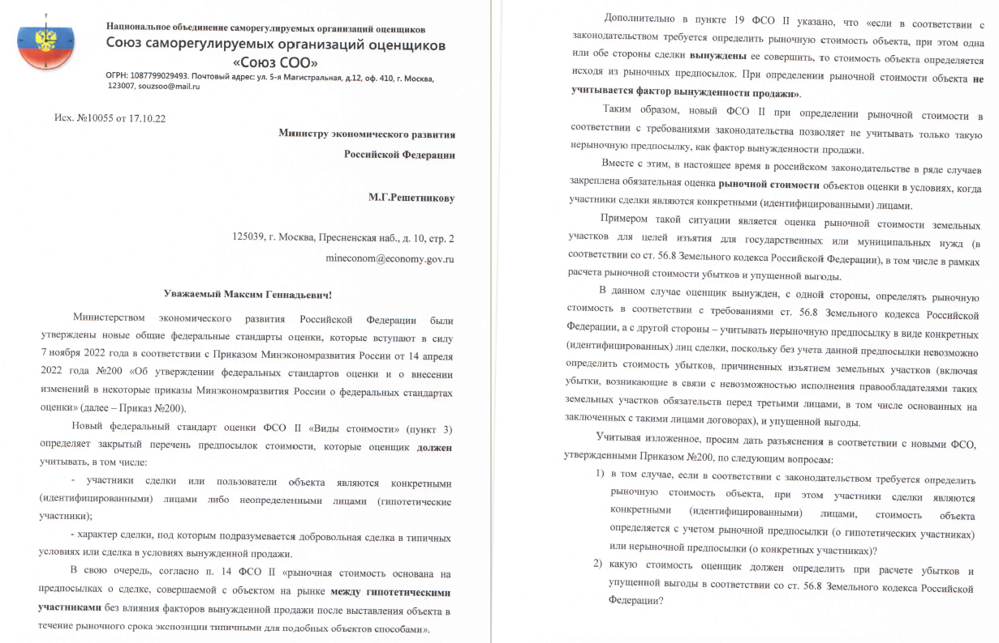

Slide 53
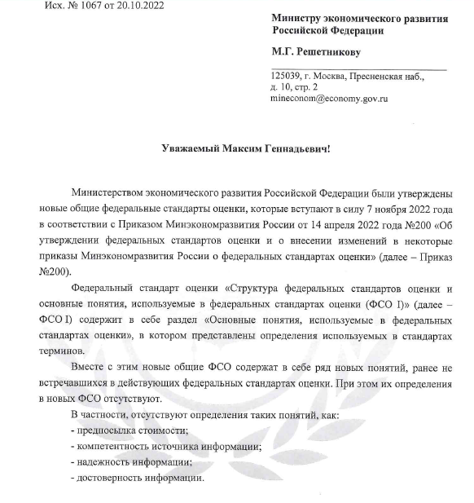
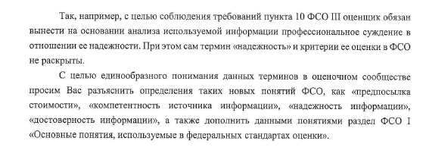

Slide 54
Дополнительные материалы
по практике применения
ФСО 2022
Доступны на сайтах
СРОО – членов ССОО
(например: Методические разъяснения по совмещенной форме отчета, рекомендации по структуре
и содержанию отчетов)
Будут размещаться
на сайте ССОО
по мере разработки
(souzsoo.ru)

Slide 55

Сессия вопрос-ответ

